Slide 1
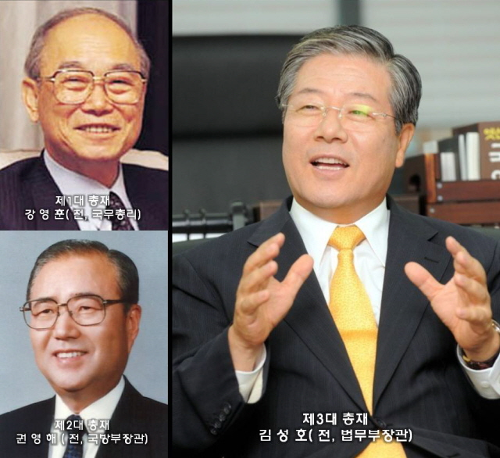
1992년 창립과 동시에 취임하셨던 제1대 강영훈(전, 국무총리) 총재께서 2011년을 끝으로 건강상 활동이 어려우셔서 명예총재에 추대 되셨고, 이어 2012년에 권영해 전, 국방부장관께서 제2대 총재에 취임하시어 국내외에서 진행되었던 정전60주년 기념사업을 성공리에 추진하였다.
이제 2015년 광복과 분단70주년을 맞아 서울-평양 국제평화대회를 추진하는 가운데 김성호 전, 법무부장관께서 제3대 총재로 취임하시고, 향후 본회 발전을 위해 활동하시게 되었다.
신임 김성호 총재께서는 2003년 대구지방검찰청 검사장을 끝으로 2004년 국가청렴위원회 사무처장, 2006년 제58대 법무부장관, 2008년 제29대 국가정보원장 등을 역임하셨다

